Slide 1
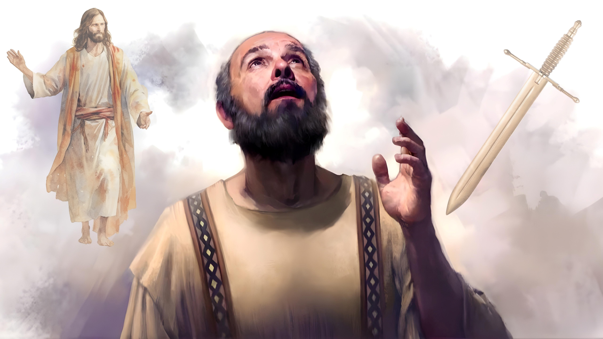
VIAȚA ȘI MOARTEA
Studiul 3 pentru
17 ianuarie 2026

Slide 2
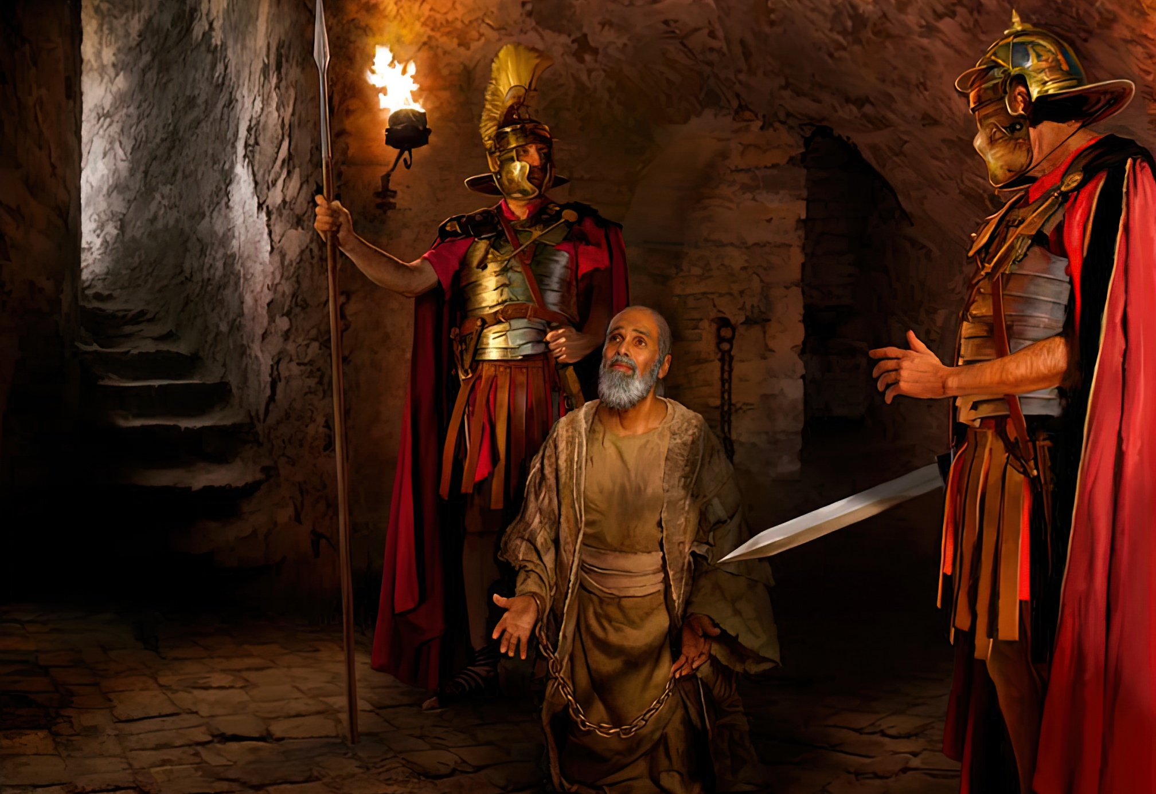
“Căci pentru mine a trăi este Hristos, și a muri este un câștig”
Filipeni 1:21

Slide 3


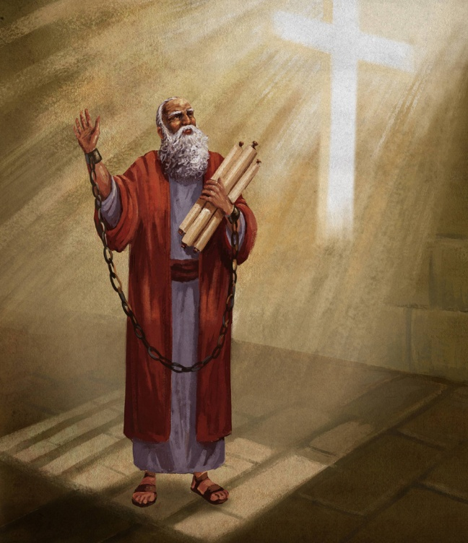







Pavel aștepta să fie judecat de nemilosul Nero. Viitorul său depindea mai mult de starea de spirit a lui Caesar decât de dreptate.
Dar știa că soarta lui nu era cu adevărat în mâinile lui Nero, ci în mâinile lui Dumnezeu. Prin urmare, era sigur că, prin rugăciunile înălțate pentru el în biserici, va fi eliberat.
Totuși, dacă moartea sa urma să fie în folosul Evangheliei (așa cum a fost închisoarea sa), el era dispus să-și dea viața pentru Hristos.
A trăi pentru Hristos sau a muri pentru Hristos?
  Hristos înălțat în Pavel (Filipeni 1:10-20, 25-26)
  A trăi sau a muri pentru Hristos (Filipeni 1:21-22)
  Dihotonomia lui Pavel (Filipeni 1:23-24)
Ce înseamnă a trăi pentru Hristos?
  Comportare demnă de Evanghelie (Filipeni 1:27a)
  Luptând împreună pentru Evanghelie (Filipeni 1:27b-30)

Slide 4

A TRĂI PENTRU HRISTOS SAU A MURI PENTRU HRISTOS?

Slide 5



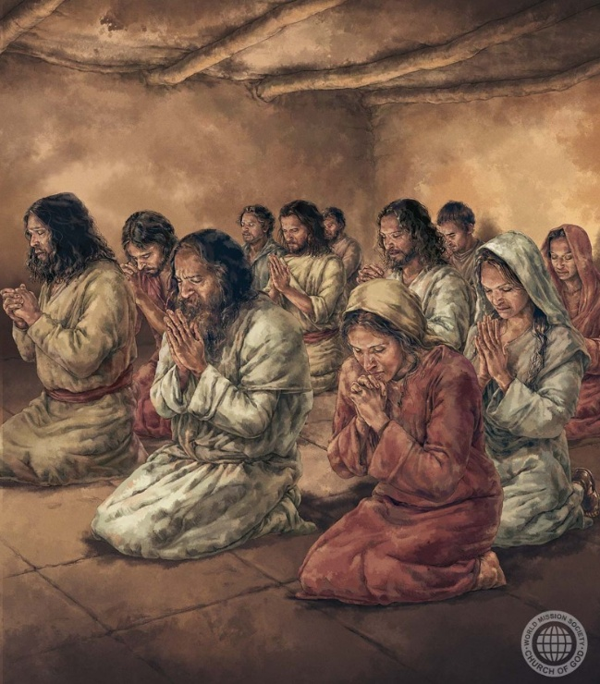
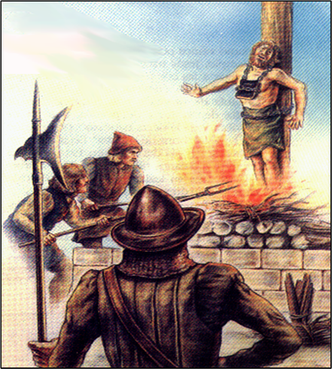
HRISTOS ÎNĂLȚAT ÎN PAVEL
“Mă aștept și nădăjduiesc cu tărie că nu voi fi dat de rușine cu nimic; ci că acum, ca totdeauna, Hristos va fi proslăvit cu îndrăzneală în trupul meu, fie prin viața mea, fie prin moartea mea.” (Filipeni 1:20)
Pavel s-a bucurat de suferințele pe care le-a îndurat, care au fost multe (Coloseni 1:24a; 2 Corinteni 11:23-27). Desigur, el nu s-a bucurat de suferință în sine, ci de motivele pentru care a îndurat greutăți, unul dintre acestea fiind beneficiul pe care l-a adus bisericii lui Hristos (Coloseni 1:24b; 2 Corinteni 11:28).
Imitând pe Isus în suferințele Sale – și chiar în moartea Sa – Hristos a fost înălțat în Pavel (Filipeni 1:20).
În scrisoarea sa către filipeni, Pavel arată clar că, pentru moment, nu se aștepta să-L înalțe pe Isus prin moartea sa, ci mai degrabă spera, prin rugăciunile bisericii și prin lucrarea Duhului Sfânt, să fie eliberat și să continue să-I slujească lui Hristos cu viața sa (Filipeni 1:19, 25-26).
Din cauza răului care domnește în lumea noastră, a trăi așa cum a trăit Hristos implică adesea suferința așa cum a suferit Hristos și, în unele cazuri, moartea așa cum a murit Hristos (2 Timotei 3:12).

Slide 6




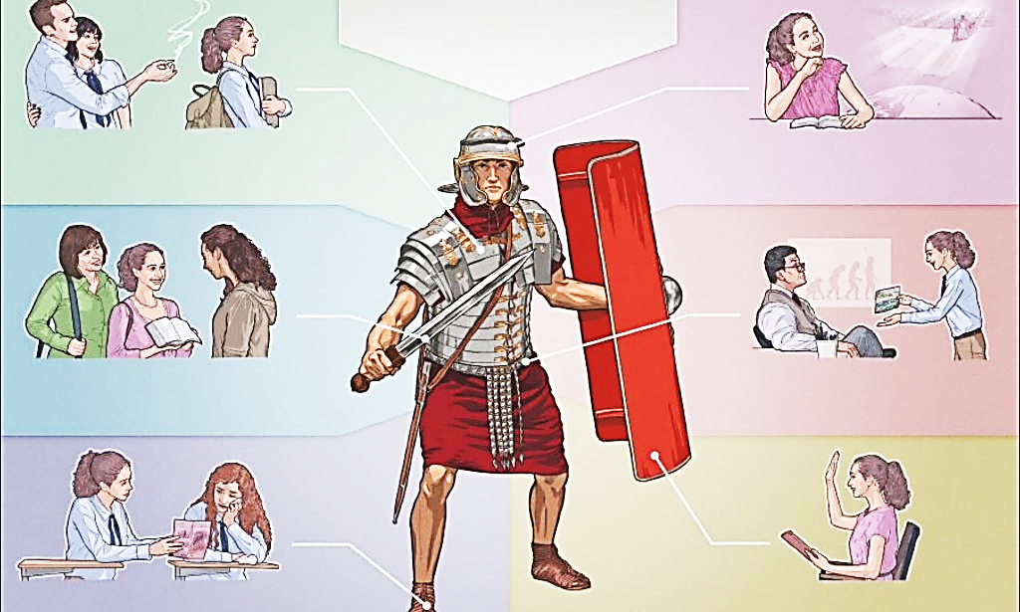

A TRĂI SAU A MURI PENTRU HRISTOS
“Căci pentru mine a trăi este Hristos, și a muri este un câștig.” (Filipeni 1:21)
Rădăcina oricărei suferințe rezidă în bătălia cosmică care se dă astăzi între bine și rău, între Hristos și Satana.
Acesta este un război spiritual, care trebuie dus cu arme spirituale. Adepții inamicului folosesc arme ilicite împotriva creștinilor (minciuni, critici, presiune din partea colegilor, etc.).
Dar noi folosim arme precum adevărul și dreptatea (2 Corinteni 6:4-7). Arme puternice „pentru a dărâma cetăți” (2 Corinteni 10:3-5).
Dar ce se întâmplă atunci când, în luptă, rezultatul este moartea celui drept? Potrivit lui Pavel, aceasta se transformă într-un câștig pentru noi (Filipeni 1:21).
Pentru cei dintre noi care suntem credincioși lui Hristos, moartea ne scoate din calea vrăjmașului și ne eliberează de orice necaz (Prov. 14:32; Is. 57:1).

Slide 7



DIHOTONOMIA LUI PAVEL
“Sunt strâns din două părți: aș dori să mă mut și să fiu împreună cu Hristos, căci ar fi cu mult mai bine; dar, pentru voi, este mai de trebuință să rămân în trup.” (Filipeni 1:23-24)
Deși nu putea lua decizia, Pavel este sfâșiat între două posibilități (Filipeni 1:23-24):
Să plece
Să fie cu Hristos
Să rămână
Beneficiul bisericii
Luând acest text în considerare, putem deduce că Pavel ne învață că, de îndată ce murim, ne înălțăm la Cer pentru a fi cu Isus, contrazicând alte pasaje biblice (Eclesiastul 9:5; Ps. 6:5).
În aceeași scrisoare către filipeni, el spune că, pentru a fi pe deplin cu Hristos, trebuie să așteptăm momentul învierii (Filipeni 3:8-11).
Cu o altă ocazie, Pavel compară trupul cu un cort care este luat (moare) pentru a fi îmbrăcat în nemurire (2 Corinteni 5:1-4). Totuși, el clarifică faptul că această îmbrăcare are loc la a Doua Venire și nu în momentul morții (1 Corinteni 15:42, 51-54).

Slide 8

CE ÎNSEAMNĂ A TRĂI PENTRU HRISTOS?

Slide 9



COMPORTARE DEMNĂ DE EVANGHELIE
“Numai, purtați-vă într-un chip vrednic de Evanghelia lui Hristos” (Filipeni 1:27a)
Expresia „să vă purtați” este traducerea cuvântului grecesc politeuomai, care înseamnă „a trăi ca niște cetățeni”. Pavel îi îndeamnă pe filipeni (și pe noi toți) să ne comportăm într-un mod vrednic de cetățeni ai Cerului (Filipeni 3:20).
Săraci în duh
Blânzi
Înfometați și însetați după dreptate
Miloși
Cu inimi curate
Pacificatori
Își iubesc dușmanii
Binecuvintează pe cei ce-i bleastămă
Fac bine și celor ce-i urăsc
Sunt iubitori și generoși
Sunt milorstivi și smeriți
Etc.
Dispuși să întoarcem și celălalt obraz
În Predica de pe Munte, Isus ne-a învățat cum ar trebui să trăiască cetățenii Cerului.
Poate fi rezumat astfel: „să faci dreptate, să iubești mila și să umbli smerit cu Dumnezeul tău” (Mica 6:8).
Pavel folosește acest sfat ca o introducere la un subiect care îl preocupa: unitatea în biserică.
El știa că dezbinarea izvorăște adesea din mândrie și din comportamentul nepotrivit unii față de alții. Prin urmare, ne îndeamnă să ne comportăm cu demnitate.

Slide 10



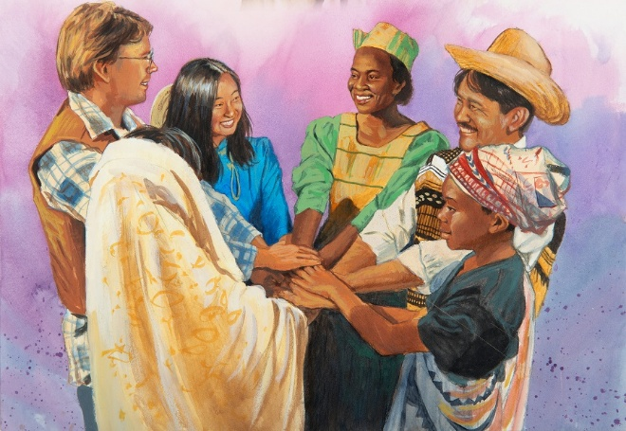
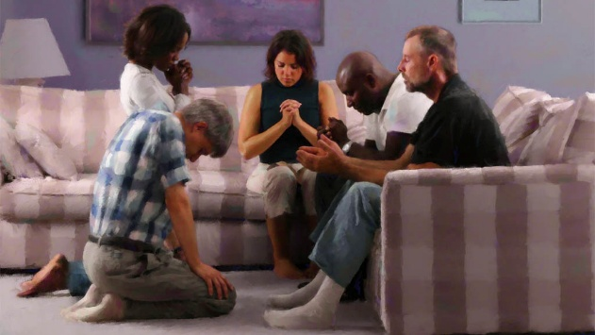
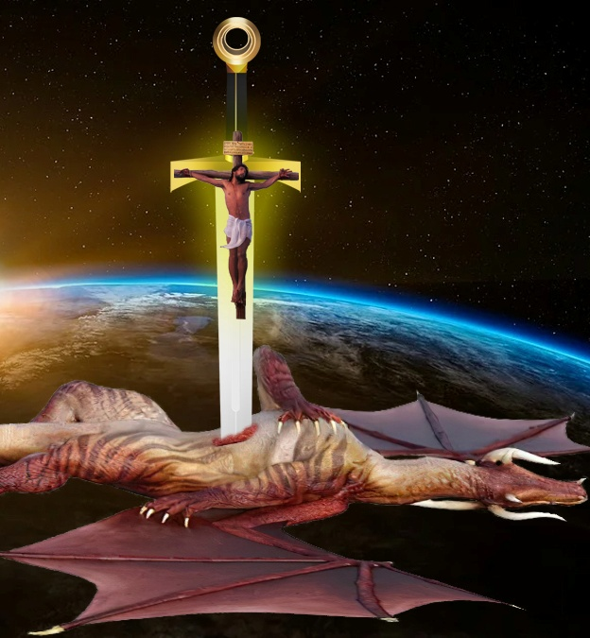

LUPTÂND ÎMPREUNĂ PENTRU EVANGHELIE
“… fie că voi veni să vă văd, fie că voi rămâne departe de voi, să aud despre voi că rămâneți tari în același duh și că luptați cu un suflet pentru credința Evangheliei” (Filipeni 1:27b)
A fi drept și integru nu garantează o viață fără conflicte (Filipeni 1:30). Dimpotrivă, însuși Iov, declarat de Dumnezeu „un om fără prihană și curat la suflet, care se teme de Dumnezeu și se abate de la rău” (Iov 1:8), a suferit un conflict teribil, lucrarea vrăjmașului.
În războiul în care suntem angajați, unitatea joacă un rol important. Pavel ne îndeamnă să luptăm împreună pentru a apăra Evanghelia (Filipeni 1:27b).
Această unitate de scop trebuie să fie unită cu rugăciunea și studiul Cuvântului (Efes. 6:18; Fl. 2:16).
Când intrăm în conflict cu răul, nu trebuie să ne lăsăm intimidați de cei care ni se împotrivesc (Filipeni 1:28). Să ne amintim că Satana este un dușman învins, căci Hristos a câștigat deja bătălia de pe cruce (Luca 10:18; Coloseni 2:15).

Slide 11

“De câți ani suntem în grădina Domnului? Și ce profit I-am adus Stăpânului? Cum ne înfățișăm noi înaintea ochiului pătrunzător al lui Dumnezeu? Creștem în respect, dragoste, smerenie și încredere în Dumnezeu? Cultivăm noi recunoștință pentru toate îndurările Sale? Căutăm să aducem binecuvântare celor din jurul nostru? Manifestăm spiritul lui Isus în familiile noastre? Îi învățăm pe copiiinoștri Cuvântul Său și le facem cunoscute lucrările minunate ale lui Dumnezeu? Creștinul trebuie să-L reprezinte pe Isus atât fiind el însuși bun, cât și făcând bine. Atunci vor exista un parfum al vieții sale și o frumusețe de caracter care vor dezvălui faptul că el este un copil al lui Dumnezeu, un moștenitor al cerului.”
E. G. W. (Ye Shall Receive Power, n,tr, Și veți primi putere, p. 353)

